Slide 1
LTIに準拠したネットワーク 自己学習機能の提案と実装
東京電機大学
菅原良太 沼田悠貴

Slide 2
発表の流れ
シミュレータの進捗
LTIの進捗
課題

Slide 3
シミュレータの進捗
素材本来の味を活かしたシミュレータ実装
ちょっとした変更
卒論を書いた

Slide 4
実装したシミュレータ
Railsを用いて魚本、大須賀、中村(2018)らのシミュレータを再現
データベースやjson関連が未実装

Slide 5
変更点
機能を阻害しない程度の変更
ファイルの分割
使用していない機能の削除
変数の名前変更
処理の簡略化

Slide 6
LTIの進捗
エラーの原因を特定
Oauth_body_hashが間違っていた。
送られて来た情報を書き換えた上で生成するように変更したところ無事に通過

Slide 7
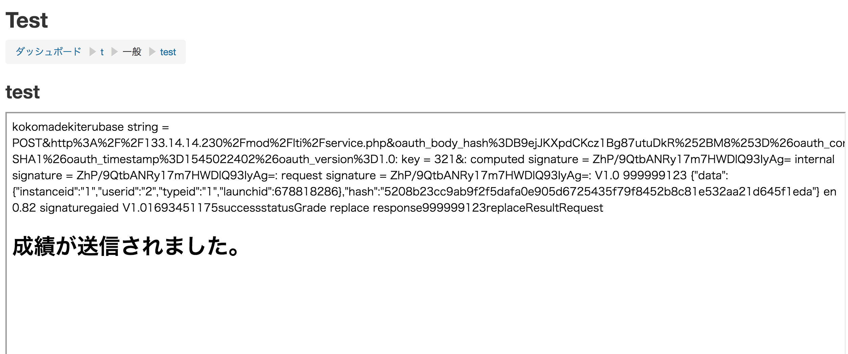
成績送信

Slide 8
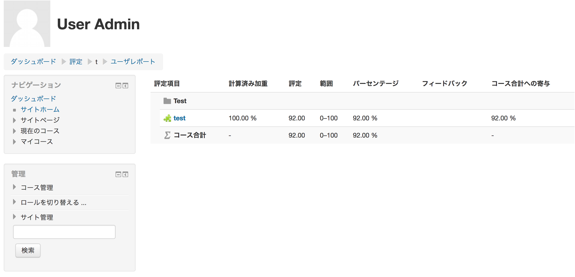
Moodleでの反映

Slide 9
課題
シミュレータ
シミュレータの完成
LTI
沼田の方に組み込んで、問題解答から成績反映の流れを作る
Canvasでも成績を反映させる
全体
卒論の完成

